Slide 1
01
Introduction

Slide 2
Clause de non-responsabilité
Plateforme d’Apprentissage de l’OMS sur la Sécurité Sanitaire - Matériels de formation
Ces matériels de formation de l’OMS sont la propriété de © l’Organisation mondiale de la Santé (OMS) 2022. Tous droits réservés.
Votre utilisation de ces matériels est soumise au respect des « Conditions d’utilisation de la Plateforme d’Apprentissage sur la Sécurité Sanitaire de l’OMS, matériels de formation », que vous avez acceptées en les téléchargeant et qui sont disponibles sur la Plateforme d’Apprentissage sur la Sécurité Sanitaire, à l’adresse https://extranet.who.int/hslp.
En cas d’adaptation, de modification, de traduction ou de révision de toute autre manière du contenu de ces matériels, vous ne devez pas laisser entendre que l’OMS est affiliée de quelque manière que ce soit à ces modifications et vous ne devez utiliser ni le nom ni l’emblème de l’OMS dans ces matériels modifiés.
En outre, veuillez informer l’OMS de toute modification de ces matériels que vous utilisez publiquement, à des fins d’archivage et de développement continu, en envoyant un courriel à l’adresse: ihrhrt@who.int.

Slide 3
Aperçu de l’atelier sur le test de diagnostic rapide antigénique du SARS-CoV-2 (1)
La formation au test de diagnostic rapide antigénique (TDR-Ag) du SARS-CoV-2 consiste en une formation des formateurs et des ateliers de formation des utilisateurs.
Formation des Formateurs
Le présent atelier a pour objectif d’enseigner aux formateurs les composantes théoriques et pratiques du TDR-Ag du SARS-CoV-2 et de leur fournir les compétences et les ressources nécessaires afin de former les utilisateurs sur la manière de réaliser en toute sécurité le TDR-Ag du SARS-CoV-2 dans les établissements de santé.
Formation des Utilisateurs
Cette formation vise à instruire les utilisateurs sur les composantes théoriques et pratiques du TDR-Ag du SARS-CoV-2.
La formation des formateurs et celle des utilisateurs se terminent par une évaluation des compétences et la reconnaissance des formateurs et utilisateurs qui ont suivi une formation avec succès.

Slide 4
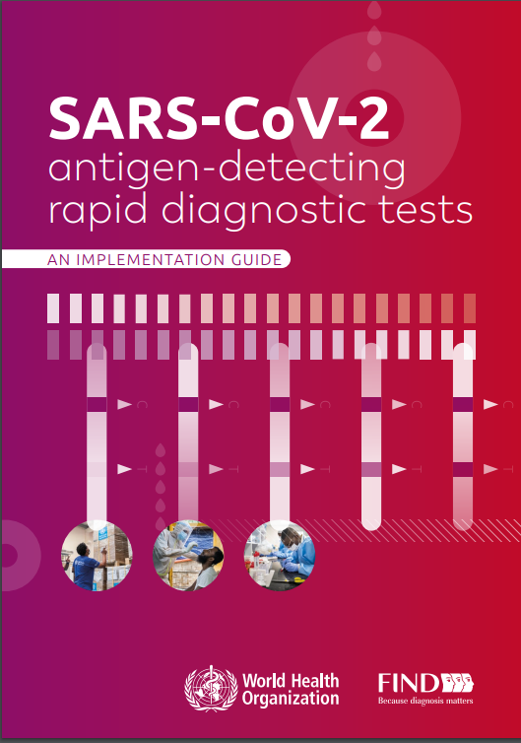
Aperçu de l’atelier sur les tests de diagnostic rapide antigéniques du SARS-CoV-2 (2)
Ces ateliers ont été conçus pour les formateurs et les utilisateurs des tests de diagnostic rapide antigéniques (TDR-Ag) du SARS-CoV-2, et n’ont pas pour but de traiter de la mise en œuvre des tests de diagnostic rapide (TDR) dans l’ensemble du réseau de diagnostic.
Ces aspects sont pour leur part évoqués dans le guide intitulé SARS-CoV-2 Ag-RDTs implementation guide et dans un cours en ligne distinct sur OpenWHO.
Par conséquent, ces sessions de formation n’incluront pas les activités qui doivent être réalisées au niveau central ou de supervision (par exemple, l’élaboration de lignes directrices, la planification, la chaîne d’approvisionnement, etc.).
Ces activités seront traitées dans les prochains matériels.

Slide 5
Objectifs de la formation
Au terme de cet atelier, vous serez en mesure d’ :
enseigner aux formateurs le rôle des tests antigéniques dans la riposte à la COVID-19 ;
enseigner aux formateurs l’importance de garantir la qualité des tests et sur la manière de minimiser les erreurs ;
enseigner aux formateurs comment recueillir et analyser les données des tests de routine afin de contrôler la performance des tests ;
enseigner aux formateurs comment former les utilisateurs à prélever des échantillons en toute sécurité, à effectuer le TDR-Ag du SARS-CoV-2, à interpréter les résultats et à comprendre leur implication pour la prise en charge des patients.

Slide 6
Objectifs de la formation
Au terme de cet atelier, vous serez en mesure de :
comprendre le rôle des tests antigéniques dans la riposte à la COVID-19 ;
comprendre l’importance de garantir la qualité des tests et de minimiser les erreurs ;
comprendre comment collecter et analyser les données des tests de routine afin de contrôler la performance des tests ;
collecter des échantillons en toute sécurité, effectuer des TDR-Ag du SARS-CoV-2, interpréter les résultats et comprendre leurs implications pour la prise en charge des patients.

Slide 7
Aperçu des modules – Atelier de formation des formateurs
01 − Introduction
02 − Aperçu des tests de dépistage du SARS-CoV-2
03 − Stratégies de dépistage du SARS-CoV-2
04 − Un dépistage de qualité avec les TDR du SARS-CoV-2
05 − Mesures de sécurité pour la réalisation des tests de dépistage du SARS-CoV-2
06 − Prélèvement d’échantillons
07 − Se préparer à tester
08 − Réalisation du TDR-Ag du SARS-CoV-2
09 − Utilisation des données des TDR-Ag du SARS-CoV-2
10 − Assurer des résultats de qualité
11 − Formation des utilisateurs
S1 − Utilisation des TDR-Ag du SARS-CoV-2 pour l’autodépistage de la COVID-19

Slide 8
Aperçu des modules – Atelier de formation des utilisateurs
01 − Introduction
02 − Aperçu des tests de dépistage du SARS-CoV-2
03 − Stratégies de dépistage du SARS-CoV-2
04 − Un dépistage de qualité avec les TDR du SARS-CoV-2
05 − Mesures de sécurité pour la réalisation des tests de dépistage du SARS-CoV-2
06 − Prélèvement d’échantillons
07 − Se préparer à tester
08 − Réalisation du TDR-Ag du SARS-CoV-2
09 − Utilisation des données des TDR-Ag du SARS-CoV-2
10 − Assurer des résultats de qualité
S1 − Utilisation des TDR-Ag du SARS-CoV-2 pour l’autodépistage de la COVID-19

Slide 9
Comment allez-vous apprendre ?
Cours (sur place ou en ligne)
Exercices sur support papier
Exercices pratiques
Questions, réponses et échanges
Évaluation des compétences

Slide 10
Évaluation des compétences
Pour que les formateurs et les utilisateurs réussissent leur formation, ils doivent :
obtenir une note de 80 % aux tests pratiques, dans lesquels les formateurs et les utilisateurs devront prélever un échantillon nasopharyngé et effectuer deux TDR-Ag SARS-CoV-2 sur des échantillons de statut inconnu, sous l’observation d’un formateur ;
obtenir une note de 80% à l’épreuve écrite, dans laquelle les formateurs et les utilisateurs devront répondre à quinze questions à choix multiples sur le contenu présenté dans l’atelier
avoir une note de 80 % à l’épreuve pratique de lecture des résultats, dans laquelle les formateurs et les utilisateurs devront interpréter correctement les différents résultats du TDR-Ag SARS-CoV-2 à partir des photographies fournies.

Slide 11
Présentation
En groupe ou en petits groupes, veuillez communiquer les informations suivantes :
Votre nom
Poste
Organisation
Attentes concernant l’atelier

Slide 12
Questions ?

